Slide 1
SAM’Concerne
Pouvoir D’AGIR, pouvoir CHOISIR : une boîte à outils au service de l’autodétermination
Stéphane PONTIER
Personne accompagnée membre du COPIL
François PARMENTIER
Directeur

Slide 2
Les étapes du projet
SAM’Concerne
Un comité de pilotage paritaire et souverain
Comprendre son environnement pour pouvoir agir dessus

Slide 3
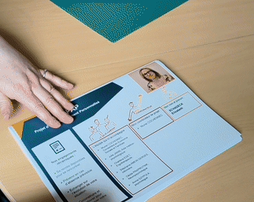
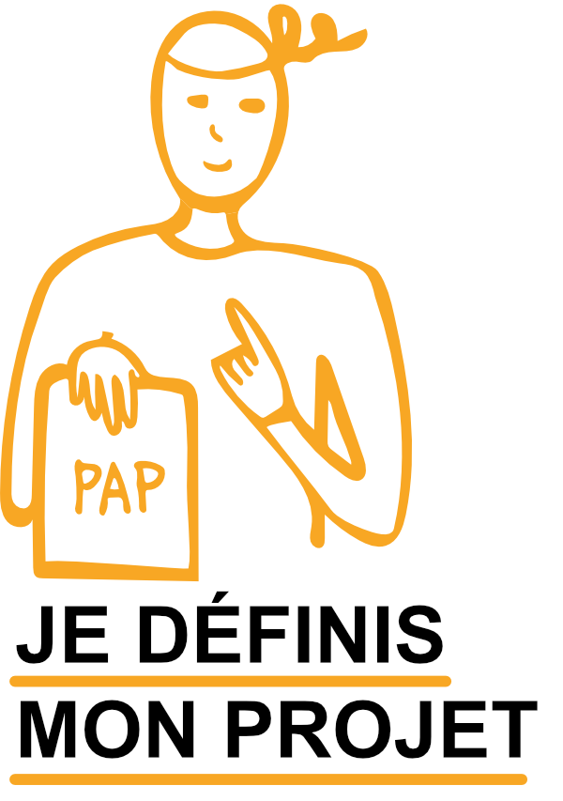
Les étapes du projet
SAM’Concerne
Des ateliers participatifs pour co-construire de nouveaux outils d’accompagnement
L’exemple du Projet d’Accompagnement Personnalisé (PAP)

Slide 4
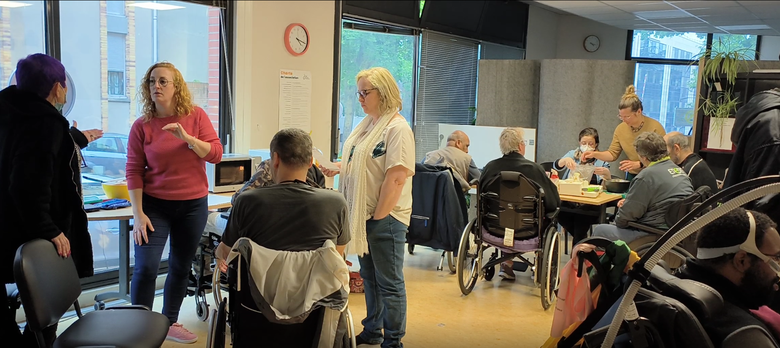
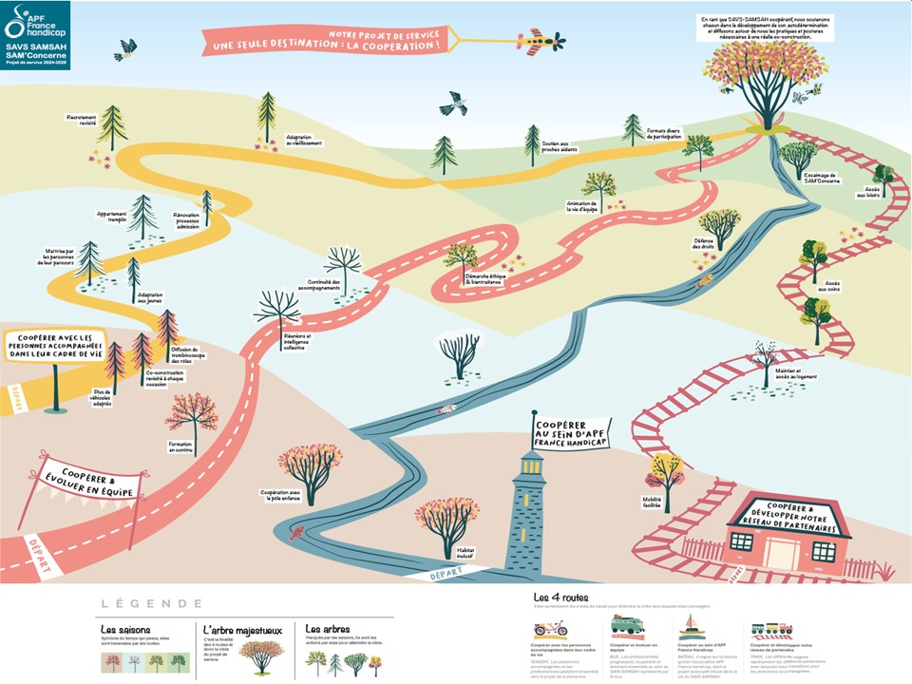
Les étapes du projet
SAM’Concerne
L’exemple des rencontres du lundi
La révision de notre projet de service

Slide 5
SAM’Concerne RECETTE D’UNE DEMARCHE
Difficulté
1 collectif : personnes accompagnées, aidants, professionnel
Ustensile indispensable : une équipe de direction engagée et porteuse du projet qui accompagne toutes les parties prenantes

Slide 6
SAM’Concerne RECETTE D’UNE DEMARCHE
Ingrédients
Former toutes les parties prenantes à l’autodétermination
Utiliser les outils de facilitation de l’intelligence collective
Adopter un management coopératif

Slide 7
SAM’Concerne RECETTE D’UNE DEMARCHE
Ingrédients (suite)
Essaimer en continu le projet en associant toutes les parties prenantes
Créer des espaces de réflexivité pour soutenir l’autodétermination des équipes
Ajuster la temporalité institutionnelle et celle de l’accompagnement

Slide 8
SAM’Concerne
En conclusion
Un rééquilibrage des savoirs et une mise en valeur des talents…
…qui redonne du sens aux métiers de l’accompagnement

Slide 9
SAM’Concerne
Merci de votre attention !
Vidéos et documents consultables sur
https://www.cnsa.fr/samconcerne-pouvoir-dagir-pouvoir-choisir-une-boite-outils-au-service-de-lautodetermination

